Slide 1

Méthode d’observation et d’analyse des ambitions d’un aménagements d’espace public
Les 22 ambitions d’aménagement proposées par le vade-mecum sont classées en 4 axes :
Maillage et configuration Partage et usages Ecosystème Identité, attractivité et bien-être
Analyser et/ou définir les ambitions d’un aménagement d’espace public demande de, simultanément :
Identifier en quoi l’aménagement rencontre (ou devrait rencontrer) chacune des ambitions
Identifier au sein d’un axe quelles ambitions ont été (ou devraient être) priorisées
Identifier le niveau d’ambition auquel l’aménagement pretend ou répond, c’est-à-dire quel axe l’aménagement priorise-t-il (ou doit prioriser) davantage
= mise en oeuvre
= priorités
= niveau d’ambition
Nous vous proposons une analyse des ambitions d’aménagement des espaces publics visités au travers des 4 axes et des 3 points d’analyse précités :
Maillage et configuration Mise en œuvre des ambitions Partage et usages Priorités par axe Ecosystème Niveau d’ambition Identité, attractivité et bien-être
ESPACES PUBLICS 2020

Slide 2
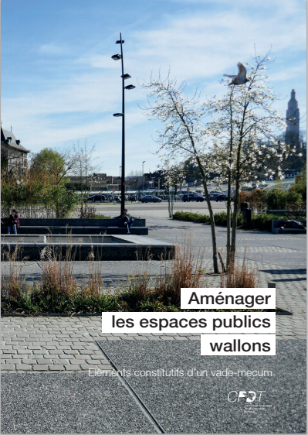
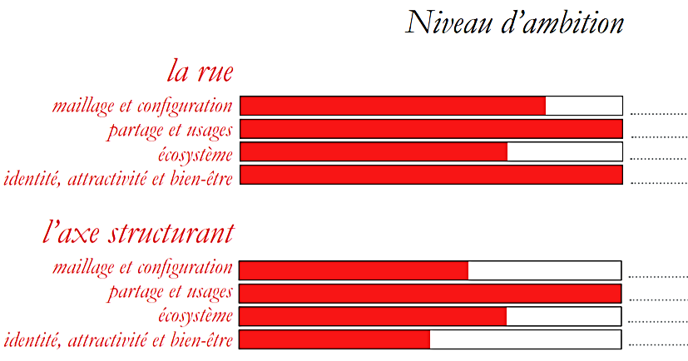
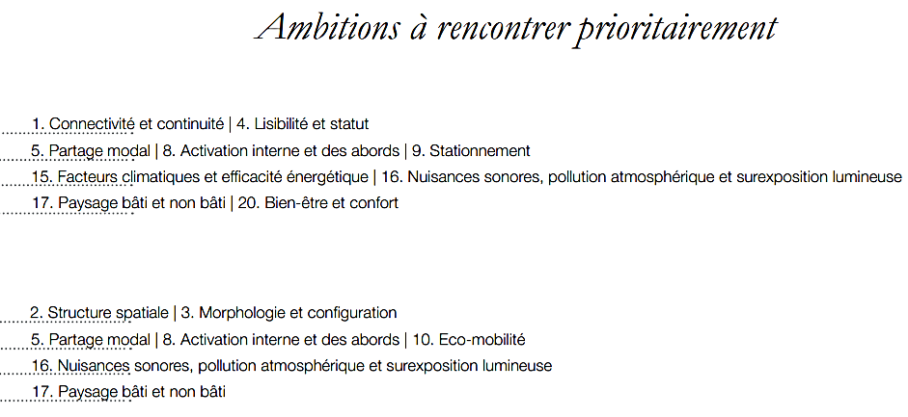
Les ambitions issues du vade-mecum
La Bia Bouquet : Synthèse des ambitions
Après avoir appliqué la grille d’analyse, faites la synthèse des niveaux d’ambition pour le projet
………………………………………………………………………………………………………….…………………………………………………………………………………………………………….………………………………………………………………………………………………………………………………………………………………………………………………………………….
ESPACES PUBLICS 2020

Slide 3
MAILLAGE ET CONFIGURATION
1. Connectivité et continuité
L’aménagement permet-il de garantir des continuités avec les espaces riverains?
…………………………………………………………………………………………………………………………………………………………………………………………………………………………………………………………………………………………………………………….…………………………………………………………………………………………………………….……………………………………………………………………………………………………………………………………………………………………………………………
2. Structure spatiale
Sur quels éléments l’aménagement s’appuie-t-il et/ou quels éléments met-il en place pour structurer, organiser l’espace?
…………………………………………………………………………………………………………………………………………………………………………………………………………………………………………………………………………………………………………………….…………………………………………………………………………………………………………….……………………………………………………………………………………………………………………………………………………………………………………………
3. Morphologie et configuration
L’aménagement de l’espace public s’appuie-t-il sur des éléments du cadre bâti ou paysager (ou autres) ? Permet-il de renforcer et mettre en valeur les éléments bâtis, paysagers (ou autres) implantés sur les abords? …………………………………………………………………………………………………………………………………………………………………………………………………………………………………………………………………………………………………………………….…………………………………………………………………………………………………………….……………………………………………………………………………………………………………………………………………………………………………………………
4. Lisibilité et statut
Quels sont les dispositifs d’aménagement permettant d’apporter une lisibilité à l’espace public ? Le statut (public-privé + transition) et la hiérarchie des espaces sont-ils clairs ?
………………………………………………………………………………………………………………………………………………………………………………………………………………………………………………………………………………………………………………
ESPACES PUBLICS 2019

Slide 4
PARTAGE ET USAGES
5. Partage modal
L’aménagement met-il en oeuvre le principe STOP ? Quels seraient les points à considérer pour le mettre en oeuvre ou l’améliorer ?
…………………………………………………………………………………………………………………………………………………………………………………………………………………………………………………………………………………………………………………….…………………………………………………………………………………………………………….……………………………………………………………………………………………………………………………………………………………………………………………
………………………………………………………………………………………………………………………………………………………………………………………………………………………………………………………………………………………………………………
6. Transport et livraison des biens
L’aménagement permet-il de manière adéquate le transport et la livraison de biens ?
…………………………………………………………………………………………………………………………………………………………………………………………………………………………………………………………………………………………………………………….…………………………………………………………………………………………………………….……………………………………………………………………………………………………………………………………………………………………………………………
………………………………………………………………………………………………………………………………………………………………………………………………………………………………………………………………………………………………………………
7. Non discrimination
L’espace public aménagé permet-il l’accueil des personnes sans discrimination (de genre, d’âge…) ? Comment l’aménagement permet-il la non-discrimination ou comment améliorer cet aspect ? …………………………………………………………………………………………………………………………………………………………………………………………………………………………………………………………………………………………………………………….…………………………………………………………………………………………………………….……………………………………………………………………………………………………………………………………………………………………………………………
………………………………………………………………………………………………………………………………………………………………………………………………………………………………………………………………………………………………………………
ESPACES PUBLICS 2019

Slide 5
PARTAGE ET USAGES
8. Activation interne et des abords
Les activités présentes aux abords permettent-elles une animation opportune de l’espace public ? L’aménagement de l’espace public (organisation, mobilier, …) permet-il une flexibilité d’usages ?
…………………………………………………………………………………………………………………………………………………………………………………………………………………………………………………………………………………………………………………….…………………………………………………………………………………………………………….……………………………………………………………………………………………………………………………………………………………………………………………
………………………………………………………………………………………………………………………………………………………………………………………………………………………………………………………………………………………………………………
9. Stationnement
L’aménagement garantit-il un stationnement multimodal ? L’offre et l’organisation du stationnement sont-elles adéquates et adaptées au contexte ?
…………………………………………………………………………………………………………………………………………………………………………………………………………………………………………………………………………………………………………………….…………………………………………………………………………………………………………….……………………………………………………………………………………………………………………………………………………………………………………………
………………………………………………………………………………………………………………………………………………………………………………………………………………………………………………………………………………………………………………
10. Eco-mobilité
L’améangement favorise-t-il une pluralité des modes de déplacement et permet-il un transfert modal efficace et agréable ? …………………………………………………………………………………………………………………………………………………………………………………………………………………………………………………………………………………………………………………….…………………………………………………………………………………………………………….……………………………………………………………………………………………………………………………………………………………………………………………
………………………………………………………………………………………………………………………………………………………………………………………………………………………………………………………………………………………………………………
ESPACES PUBLICS 2019

Slide 6
ECOSYSTEMES
11. Topographie révélée
Comment l’aménagement tire-t-il parti de la topographie (et plus généralement de la situation géographique de l’espace) ?
…………………………………………………………………………………………………………………………………………………………………………………………………………………………………………………………………………………………………………………….…………………………………………………………………………………………………………….……………………………………………………………………………………………………………………………………………………………………………………………
………………………………………………………………………………………………………………………………………………………………………………………………………………………………………………………………………………………………………………
12. Gestion des eaux pluviales
Si le contexte le requiert, l’aménagement permet-il une protection adéquate vis-à-vis des eaux pluviales ?
Les eaux pluviales sont-elles gérées de manière opportune en matière d’infiltration, de ruissellement, d’écoulement ?
L’aménagement tire-t-il parti de la présence de l’eau ? Est-ce adéquat ?
…………………………………………………………………………………………………………………………………………………………………………………………………………………………………………………………………………………………………………………….…………………………………………………………………………………………………………….……………………………………………………………………………………………………………………………………………………………………………………………
…………………………………………………………………………………………………………………………………………………………………………………………………………………………………………………………………………………………………………………………………………………………………………………………………………………………………………………………………………………………………………………………………………………………………………………………………………………………………….…………………………………………………………………………………………………………….……………………………………………………………………………………………………………………………………………………………………………………………
………………………………………………………………………………………………………………………………………………………………………………………………………………………………………………………………………………………………………………
ESPACES PUBLICS 2019

Slide 7
ECOSYSTEMES
13. Cadre naturel et végétal
L’aménagement de l’espace public donne-t-il une place suffisante à la vegetation ? Celle-ci est-elle adéquate et adaptée au contexte ? L’entretien et la gestion ont-ils été intégrés dans la conception ?
…………………………………………………………………………………………………………………………………………………………………………………………………………………………………………………………………………………………………………………….…………………………………………………………………………………………………………….……………………………………………………………………………………………………………………………………………………………………………………………
14. Durabilité des matériaux
Le choix des matériaux répond-il à un bon équilibre entre coût et longévité?
…………………………………………………………………………………………………………………………………………………………………………………………………………………………………………………………………………………………………………………….…………………………………………………………………………………………………………….……………………………………………………………………………………………………………………………………………………………………………………………
…………………………………………………………………………………………………………………………………………………………………………………………………………
15. Facteurs climatiques et efficacité énergétique
L’aménagement permet-il de bénéficier de zones d’ombre ? De zones ensoleillées ? De se protéger des vents ? Contribue-t-il à la lutte contre les îlots de chaleur ?
…………………………………………………………………………………………………………………………………………………………………………………………………………………………………………………………………………………………………………………….…………………………………………………………………………………………………………….……………………………………………………………………………………………………………………………………………………………………………………………
16. Protection contre les nuisances sonores, les pollutions atmosphériques et surexposition lumineuse
L’aménagement de l’espace public permet-il une protection adequate vis-à-vis des nuisances sonores ? Des pollutions atmosphériques ? De la surexposition lumineuse ?
…………………………………………………………………………………………………………………………………………………………………………………………………………………………………………………………………………………………………………………….…………………………………………………………………………………………………………….……………………………………………………………………………………………………………………………………………………………………………………………
ESPACES PUBLICS 2019

Slide 8
IDENTITE, ATTRACTIVITE ET BIEN-ETRE
17. Paysage bâti et non bâti
L’aménagement vert de l’espace public valorise-t-il les éléments du paysage bâti et non bâti (patrimoines, vues, …) ? Contribue-t-il de manière opportune à composer un paysage ?
…………………………………………………………………………………………………………………………………………………………………………………………………………………………………………………………………………………………………………………….…………………………………………………………………………………………………………….……………………………………………………………………………………………………………………………………………………………………………………………
18. Histoire et symbolique du lieu
L’aménagement porte-t-il une valeur symbolique et évocatrice opportune et cohérente vis-à-vis du lieux ?
…………………………………………………………………………………………………………………………………………………………………………………………………………………………………………………………………………………………………………………….…………………………………………………………………………………………………………….……………………………………………………………………………………………………………………………………………………………………………………………
…………………………………………………………………………………………………………………………………………………………………………………………………………
19. Sobriété, cohérence et efficacité
Les critères de sobriété, de cohérence et d’efficacité ont-ils presidé dans
Le dessin global de l’aménagement ?
Le choix des matériaux ?
La localisation et le choix du mobilier ?
La mise en lumière ?
…………………………………………………………………………………………………………………………………………………………………………………………………………………………………………………………………………………………………………………….…………………………………………………………………………………………………………….……………………………………………………………………………………………………………………………………………………………………………………………
ESPACES PUBLICS 2019

Slide 9
IDENTITE, ATTRACTIVITE ET BIEN-ETRE
20. Bien-être et confort
Quelles composantes de l’aménagement permettent et/ou devraient permettre advantage le confort et le bien-être des usagers ?
…………………………………………………………………………………………………………………………………………………………………………………………………………………………………………………………………………………………………………………….…………………………………………………………………………………………………………….……………………………………………………………………………………………………………………………………………………………………………………………
21. Créativité et innovation
Des éléments innovants, ludiques, poétiques sont-ils presents (ou à encourager) ? Sont-ils au service de la convivialité, de l’identité et/ou de l’attractivité du lieu ?
…………………………………………………………………………………………………………………………………………………………………………………………………………………………………………………………………………………………………………………….…………………………………………………………………………………………………………….……………………………………………………………………………………………………………………………………………………………………………………………
…………………………………………………………………………………………………………………………………………………………………………………………………………
22. Eco-responsabilité et éco-citoyenneté
L’aménagement prévoit-il (ou devraient-ils prévoir) des dispositifs encourageant des comportements éco-responsables et citoyens (par exemple, tri sélectif, bornes électriques, potagers, bibliothèque de rue, …) ?
…………………………………………………………………………………………………………………………………………………………………………………………………………………………………………………………………………………………………………………….…………………………………………………………………………………………………………….……………………………………………………………………………………………………………………………………………………………………………………………
ESPACES PUBLICS 2019

